Slide 1
教材版本：人教版八年级下册
录课单元：名著导读
《钢铁是怎样炼成的》
执教教师：邓洪文

Slide 2
名著导读
《钢铁是怎样炼成的》

Slide 3
情境导入
“人最宝贵的是生命，生命每个人只有一次。人的一生应该这样度过：当他回首往事的时候，不因虚度年华而悔恨，也不因碌碌无为而羞愧；
这样，在临死的时候他就能够说：‘我的整个生命和全部精力。都献给了世界上最壮丽的事业——为人类的解放而斗争。’”这是保尔战斗一生的真多写照，也是他革命乐观主义的深刻概括。

Slide 4
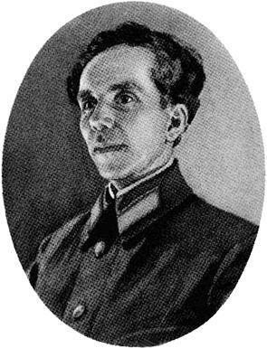
走近作者
奥斯特洛夫斯基，前苏联作家，坚强的布尔什维克战士、著名的无产阶级作家。奥斯特洛夫斯基出生在乌克兰一个贫困的工人家庭。
奥斯特洛夫斯基

Slide 5
1919年加入共青团，参加苏联国内战争。
1920年秋天在战斗中负重伤。
23岁时全身瘫痪，24岁时双目失明、脊椎硬化。
1933年由他口述妻子整理,写成长篇小说《钢铁是怎样炼成的》。
1935年底苏联政府授予他列宁勋章。
1936年12月22日逝世，年仅32岁。

Slide 6
《钢铁是怎样炼成的》是一部自传性的小说，小说中的许多故事都来自于作者的亲身经历，因此读来更加真实可信，亲切感人。但作者又不拘泥于生活事实，对人物和情节作了大量典型化处理。

Slide 7
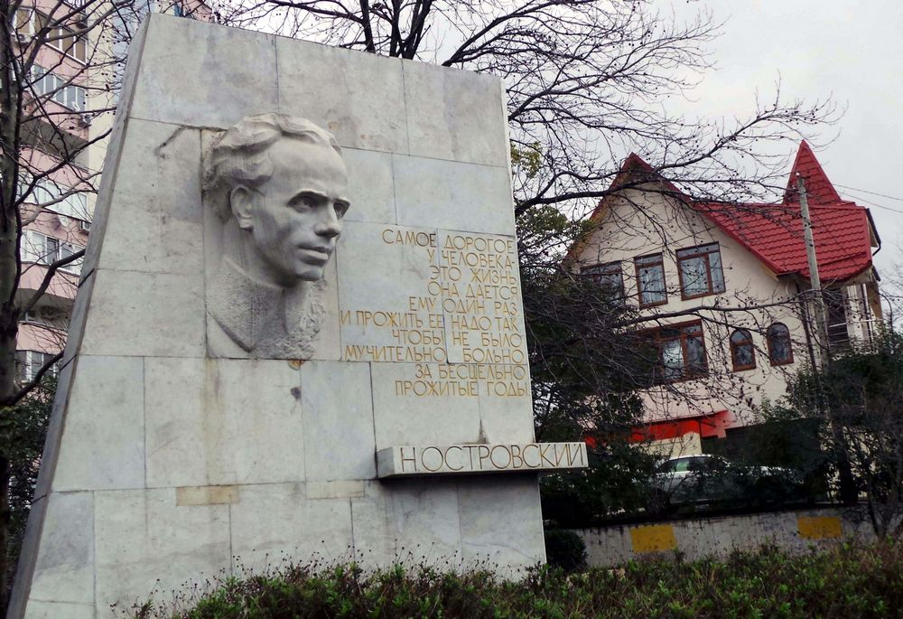
奥斯特洛夫斯基故居街景—奥斯特洛夫斯基前后在索契生活了8年，他大部分创作生涯都是在这个黑海岸边城市度过的，并在这里写成了《钢铁是怎样炼成的》。

Slide 8
知识讲解
读书方法的指导
摘抄，就是选摘、抄录原文中的词语、句子、段落等。摘录的内容可以是原作的材料、典故、数据、警句等，一般要根据学习借鉴的意图来选择。

Slide 9
读书方法的指导
做笔记，主要有写提要和写心得两大类。写提要，就是用精炼的语言准确概括全书的基本内容和要点。写心得，则是记录自己阅读时产生的体验、感想，写自己对于作品的内容和形式的看法和评价等等。

Slide 10
内容梗概
保尔·柯察金生于贫困的铁路工人家庭，早年丧父，凭母亲替人洗衣饭维持生计。因痛恨神父平时瞧不起他，往神父家的蛋糕上撒烟灰被学校开除。为解救朱赫来，保尔被关进了监狱。保尔和冬妮娅都感受到了朦胧的爱情，当他意识到冬妮娅和自己不是—个阶级，保尔便离开了冬妮娅。
Notes:
第2点不一定吧？如《口技》中，侧面描写就很详细，描写效果很突出

Slide 11
内容梗概
保尔参军后，在战场上是个敢于冲锋陷阵的战士和优秀的政治宣传员。保尔在铁路工厂时，以“牛虻“精神抵制自己对丽达产生的感情。
在海滨疗养认识了达雅并相爱，并帮助达雅进步，开始顽强地学习。1927年，保尔全身瘫痪，双目失明。但这个全身瘫痪、双目失明，没有写作经验的人，开始了他的文学创作。
Notes:
第2点不一定吧？如《口技》中，侧面描写就很详细，描写效果很突出

Slide 12
专题探究
——《钢铁是怎样炼成的》

Slide 13
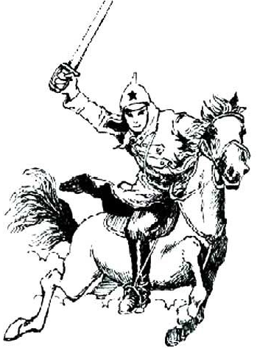
专题一：保尔·柯察金的成长史

Slide 14
第一阶段：年少无知、惹是生非、受尽凌辱阶段。
补考时往神父的面灰里洒烟末儿，被开除。
十二岁去车站餐厅当伙伕，受尽凌辱和折磨。
之后去发电厂当学徒，认识了电工朱赫来，接受了许多革命的思想。

Slide 15
第二阶段：革命意识初步萌发，走上革命道路阶段。
为解救朱赫来，被关进监狱受尽折磨，后来被错放。
在冬妮亚家中作短暂的休息后参加了红军。
他英勇顽强，在一次战斗中，不幸被铁片击中，生命垂危。
顽强的活过来后，在参加工农兵聚会时，冬妮亚穿得十分漂亮，保尔与她发生争执，最后关系破裂。

Slide 16
第三阶段：英勇顽强、斗争经验逐步丰富的成熟阶段。
战争胜利后，参加肃反工作，结识了革命领导人丽达，是为了解放事业，果断放弃个人感情。
参加了筑路队，以“疯狂的速度”，“拼命走在前面”。最后感染伤寒，被谴送回家。
伤好后去当一名普通工人，在一次抢救木材时，再一次受伤，丧失工作能力，只得回家休养。
母亲的按摩又救了他一命，他便又离开了家继续参加工作。
繁重的工作使保尔非常累，加上旧伤发作，身体一天比一天差，最后不得不去了疗养院。

Slide 17
第四阶段：凭着崇高的理想，顽强的毅力，实现生命意义的伟大阶段。
在疗养院病情恶化，经过治疗，他又出院带病坚持工作，最后病得完全没有办法治疗了，双目失明，他只得离开战斗队伍。
全身瘫痪，双目失明，产生了自杀的念头，但他以坚强的毅力克服了悲剧命运的打击，准备走文学的道路，坚持斗争。
与达雅结为夫妻，在双目失明又瘫痪的情况下开始写作。
保尔战胜病魔和伤痛，完成作品《暴风雨所诞生的》并发表，以新的武器——笔，重新回到战斗英雄的行列。

Slide 18
专题二：保尔·柯察金的形象分析

Slide 19
人物性格简析——保尔·柯察金
（1）保尔是一个自觉的、无私的革命战士，他总是把党和祖国的利益放在第一位。在那血与火的战争年代，保尔和父兄们一起驰骋疆场，为保卫苏维埃政权而努力，同外国武装干涉者和白匪军浴血奋战，表现了甘愿为革命事业献身不怕牺牲的献身精神。在那医治战争创伤，恢复国民经济的艰难岁月中，他又以全部热情投入到和平劳动之中。
Notes:
侧面描写的好处不就是其表达作用吗？这与下面的页面是什么关系呢？

Slide 20
（2）保尔更是一个刚毅坚强的革命战士，他在人生各个方面都经受住了严峻的考验。在敌人的严刑拷打面前，他坚贞不屈；在枪林弹雨的战场上，他勇往直前；在与吞噬生命的病魔的搏斗中，他多次令死神望而却步，创造了“起死回生”的奇迹。
Notes:
侧面描写的好处不就是其表达作用吗？这与下面的页面是什么关系呢？

Slide 21
（3）保尔又是一个于平凡中见伟大的英雄人物。在他的履历表中，没有什么惊天动地的伟大业绩，他总是从最平凡的小事做起。面对疾病的沉重打击，他也曾产生过自杀的念头，而且就是在他与病魔抗争的英雄主义激情中，他包含有“左派”幼稚病的危险。保尔后来也终于认识到他不爱惜身体的行为不能称之为英雄行为，而是一种任性和不负责任。
Notes:
侧面描写的好处不就是其表达作用吗？这与下面的页面是什么关系呢？

Slide 22
人生最宝贵的是生命，生命属于人只有一次。一个人的生命应当这样度过：当他回忆往事的时候，他不致因虚度年华而悔恨，也不致因碌碌无为而羞愧；在临死的时候，他能够说：“我的整个生命和全部精力，都已献给世界上最壮丽的事业—为人类的解放而斗争。”
Notes:
侧面描写的好处不就是其表达作用吗？这与下面的页面是什么关系呢？

Slide 23
人物性格简析—朱赫来
相关故事情节：水兵，党的地下工作者，省肃反委员会主席，军区特勤部副部长。
性格特点：忠于革命事业，作战勇敢，斗争经验丰富，做事果断。
Notes:
侧面描写的好处不就是其表达作用吗？这与下面的页面是什么关系呢？

Slide 24
人物性格简析—冬妮亚
相关故事情节：保尔少年时的女友，林务官的女儿。
性格特点：天真、淳朴、醉心于爱情，最后由资产阶级小姐完全变成时代的落伍者和寄生虫。
Notes:
侧面描写的好处不就是其表达作用吗？这与下面的页面是什么关系呢？

Slide 25
人物性格简析—丽达
相关故事情节：红军师政治部工作人员，共青团省委常委。
性格特点：热情、善良，对工作兢兢业业。
Notes:
侧面描写的好处不就是其表达作用吗？这与下面的页面是什么关系呢？

Slide 26
专题三：“红色经典”的现实意义

Slide 27
当一位英国记者问作者为什么以《钢铁是怎样炼成的》为书名时，奥斯特洛夫斯基回答说：“钢是在烈火与骤冷中铸造而成的。只有这样它才能成为坚硬的，什么都不惧怕，我们这一代人也是在这样的斗争中、在艰苦的考验中锻炼出来的，并且学会了在生活面前不颓废。”

Slide 28
通过保尔从一个工人子弟锻炼成长为无产阶级战士的过程。小说告诉人们，一个人只有在革命的艰难困苦中战胜敌人也战胜自己，只有在把自己的追求和祖国、人民的利益联系在一起的时候，才会创造出奇迹，才会成长为钢铁战士。人的一生应当像保尔那样去度过，为人类的解放而斗争。这是小说的一个重要主题。

Slide 29
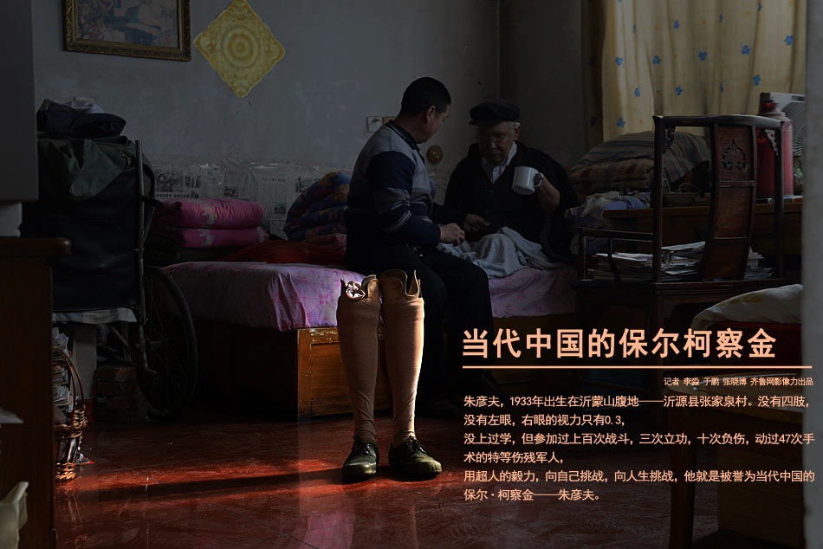

Slide 30
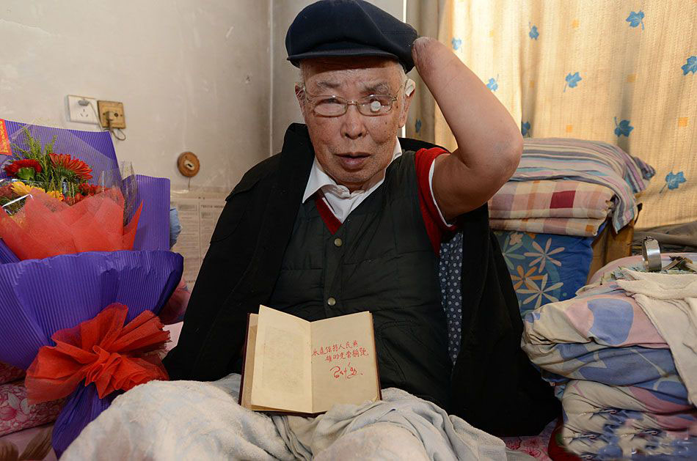

Slide 31
书中名言
①不要等待机会，而要创造机会。
②人生伟业的建立，不在能知，乃在能行。
③人之所以能，是相信能。
④任何的限制，都是从自己的内心开始的。
Notes:
侧面描写的好处不就是其表达作用吗？这与下面的页面是什么关系呢？

Slide 32
真题演练
1.请按下面的格式，自选角度写一段话介绍保尔。要求结合名著中的其它情节，最少使用一个成语。
保尔是一个 。
保尔是一个意志坚定的人。他把自己的一生都献给了革命事业，双目失明却决不碌碌无为，在病床上完成了著作——《暴风雨所诞生的》，他用钢铁般的意志诠释着生命的意义。
Notes:
侧面描写的好处不就是其表达作用吗？这与下面的页面是什么关系呢？

Slide 33
2.我们生活在这样的一个年代，可以从保尔身上汲取到什么精神？
保尔身上体现出他敢于向命运挑战，有一种自强不息、奋发向上的精神，保尔崇高的革命思想、高尚的道德情操、忘我的献身精神、坚强的斗争意志、乐观的生活的态度以及明确的人生目标的精神都是我们学习的榜样。

Slide 34
3.你是怎样理解“钢铁是怎样炼成的”这一题目的?
奥斯特洛夫斯基在解释这部作品的标题时说：“钢是在烈火里烧、高度冷却中炼成的，因此它很坚固。我们这一代人也是在斗争中和艰苦考验中锻炼出来，并学会了在生活中不灰心丧气。”这一题目运用了比喻的说法，也就是说，一个革命战士，只有在艰苦的环境中，在革命的斗争中才能磨烁成为一个真正的革命战士。

Slide 35
课堂小结
保尔身上体现出他敢于向命运挑战，有一种自强不息、奋发向上的精神，保尔崇高的革命思想、高尚的道德情操、忘我的献身精神、坚强的斗争意志、乐观的生活态度以及明确的人生目标都是我们学习的榜样。

Slide 36
柳州市第八中学录制 2019年6月12日

